Slide 1
Департамент образования администрации г. Липецка
Мастер-класс в рамках мини-проекта «Одаренные дети»
16-17 ноября
2023 г.

Slide 2
ПЛАН проведения мастер-класса, в рамках мини-проекта «Одаренные дети» (16 ноября 2023 г.)
«Организация работы образовательного учреждения с детьми, имеющими высокую мотивацию к познавательной деятельности и проявляющими способности» - выступление педагога-психолога ДОУ № 91 Устимец Аллы Валерьевны (45 мин.)
«Психолого-педагогическое сопровождение детей дошкольного возраста, проявляющих способности и имеющих мотивацию к различным видам детской деятельности. Организация работы с детьми, проявляющими повышенные способности к плаванию» - выступление старшего воспитателя ДОУ № 130 Хоревой Наталии Николаевны (10 мин.)
«Выявление и поддержка музыкально-одаренных детей» - выступление из опыта работы музыкального руководителя ДОУ № 130 Штукаревой Оксаны Викторовны (10 мин.)

Slide 3
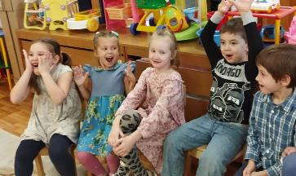
«Организация работы образовательного учреждения с детьми, имеющими высокую мотивацию
к познавательной деятельности
и проявляющими способности»
Устимец А.В.,
педагог-психолог
ДОУ № 91 г. Липецка

Slide 4
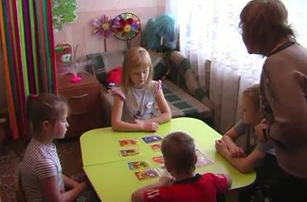
Создание условий для развития одаренных детей – приоритетное направление развития современного образования
В душе каждого ребенка есть
невидимые струны. Если их
тронуть умелой рукой, они
красиво зазвучат.
В.А. Сухомлинский

Slide 5
Основная задача национального проекта «Образование» -
формирование эффективной системы выявления, поддержки и развития способностей и талантов у детей и молодежи, основанной на принципах справедливости, всеобщности и направленной на самоопределение и профессиональную ориентацию всех обучающихся.

Slide 6
Нормативные документы:
ФГОС ДО:
П. 1.6. Стандарт направлен на решение следующих задач:
- создание благоприятных условий развития детей в соответствии с их возрастными и индивидуальными особенностями и склонностями, развитие способностей и творческого потенциала каждого ребенка как субъекта отношений с самим собой, другими детьми, взрослыми и миром.
ФОП ДО:
П.27.4. Задачи КРР на уровне ДО …содействие поиску и отбору одаренных обучающихся, их творческому развитию.
П.28.2
КРР включает:...
- создание условий обеспечивающих развитие, обучение и воспитание детей с ярко выраженной познавательной направленностью, высоким уровнем умственного развития, или иной направленности одаренности.

Slide 7
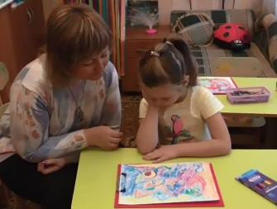
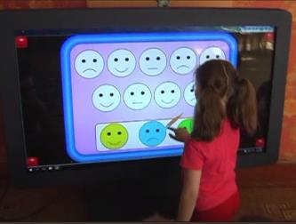
Работа коллектива ДОУ направлена на:
выявление,
поддержку,
развитие одаренных дошкольников.
выявление,
поддержку,
развитие одаренных дошкольников.

Slide 8
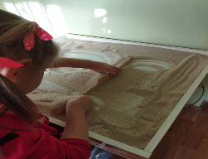
Специфические способности:
Общие способности, которыми определяются успехи человека в самых различных видах деятельности и общения.
Общие способности составляют две группы – познавательные и практические.
К познавательным способностям относят, в первую очередь, сенсорные, интеллектуальные и творческие.

Slide 9
Практические способности дошкольников:
организаторские,
конструктивно-технические.
В дальнейшем, с помощью данных способностей дети усваивают такие школьные предметы, как черчение, геометрия, физика, химия, где требуется умение представить сущность процесса, строение механизма.

Slide 10
Виды одаренности в зависимости от вида предпочитаемой деятельности
Виды одаренности | Составляющие
Академическая одаренность | Мотивационно-личностные характеристики
 | Способности к обучению
Творческая одаренность | Художественная одаренность
 | Вокальная одаренность
 | Литературная одаренность
 | Артистическая одаренность
 | Конструкторская одаренность
Психомоторная одаренность | Спортивная одаренность
 | Хореографическая одаренность
Коммуникативная одаренность | Социально-личностная одаренность
 | Лидерская одаренность

Slide 11
Специальные способности
В дошкольном возрасте проявляются такие способности, как:
изобразительные, декоративно-прикладные, включающие чувство композиции, цвета, формы;
музыкальные, которые составляют мелодический и ритмический слух, чувство лада;
театрально-речевые, в которые входят поэтический слух, выразительность интонации и мимики.

Slide 12
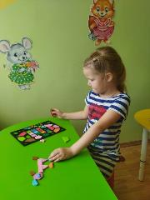
Условия развития способностей в дошкольном возрасте:
Особенности семейного воспитания.
Включение дошкольника в разные виды деятельности.
Создание предметно-развивающей среды.
Правильная позиция взрослого в общении с детьми.

Slide 13
Условия для развития способностей
Эмоциональное отношение к деятельности (положительные эмоции)
Мотивация, воля, познавательная потребность ребенка
Социальная значимость и поддержка развития не только специальных способностей, но и интеллектуальных, творческих способностей через общественную оценку.
Подражание творческой личности – значимому для ребенка взрослому
Широкий круг общения: включение в различные общности
Нерегламентированная творческая среда
Демократический стиль отношений, доброжелательный климат на всех уровнях: (администрация – воспитатель –ребенок – семья)
Обязательное включение ребенка в практическую деятельность, только в ней ребенок может осваивать, порождать и применять ее способы

Slide 14
Особенности детей, проявляющих способности
Первая особенность личности — это внимательность, собранность, постоянная готовность к напряженной работе.
Вторая особенность личности способного ребенка неразрывно связана с первой, заключается в том, что готовность к деятельности у него перерастает в склонность к труду, в трудолюбие, в неуемную потребность деятельности.

Slide 15
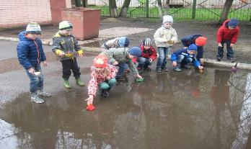
Особенности детей, проявляющих способности
Третья группа особенностей связана непосредственно с интеллектуальной деятельностью: это особенности мышления, быстрота мыслительных процессов, систематичность ума, повышенные возможности анализа и обобщения, высокая продуктивность умственной деятельности.
Наиболее общей характеристикой способного ребенка является ярко выраженная познавательная потребность (стремление к новому знанию, способу или условию действия), составляющая основу познавательной мотивации. Познавательная мотивация ребенка находит выражение в форме поисковой, исследовательской активности, направленной на обнаружение нового.

Slide 16
Для детей :
Психолого-педагогическая диагностика развития детей раннего и дошкольного возраста : метод, пособие: с прил. альбома «Нагляд. материал для обследования детей»/[Е. А. Стребелева, Г. А. Мишина, Ю. А. Разенкова и др.]; под ред. Е. А. Стребелевой. — 2-е изд., перераб. и доп. — М. : Просвещение, 2004. — 164 с.
Павлова Н.Н., Руденко Л.Г. «Экспресс-диагностика в детском саду: Комплект материалов для педагогов-психологов детских дошкольных учреждений».

Slide 17
Для детей : Диагностический альбом для оценки развития познавательной деятельности ребенка

Slide 18
Для детей : «Психоблиц» интерактивная программа для психолого-педагогического обследования готовности ребенка к школе

Slide 19
Для детей :
«Краткий тест творческого мышления» П. Торенс.
Тест ранней интеллектуально-творческой одаренности (ТРИТО) В. Г. Грязева-Добшинская.
Диагностическая проективная методика «Древо желаний» В. С. Юркевич.
Векслеровская шкала интеллекта для дошкольников и младших школьников (WPPSI).
Нормативная шкала для диагностик одаренности. И. Г. Холла, Н. Скиннера.
Методика «Составление фигур из кубиков Косса».
Методика «Матрицы Ровена».
Креативные тесты Вильямса.
Тест «Сделай рисунок» - на оценку творческого воображения.
Тест «Рассказ» - творческое воображение, оригинальность на языке творческого рассказывания.
Тест: «Фигуры» - на выявление творческих способностей.

Slide 20
Для педагогов и родителей:
1. Анкета Ф. Татла и Л. Беккера, - дает общее представление относительно данных ребенка.
2. Краткий опросник для определения одаренного ребенка (Савенков А. И.)
3. Опросник «Карта одаренности» (Савенков А. И.)
4. Экспресс-анкета «Одаренный ребенок» (Организация работы МППС/ Под ред Е. А. Каралашвили).
5. Методика «Карта одаренности» Хаана и Кафа (5-10). Для родителей.

Slide 21
Диагностика готовности педагогов к работе со способными детьми
Оценка готовности и адаптированности личности к педагогической деятельности (В. Симонов);
Опросник оценки творческого потенциала (Н.Ф. Вишнякова);
Диагностический комплекс для определения уровня готовности педагогов к инновационной деятельности (Е.М. Крюкова, Е.Г. Белова);
Анкета «Мотивационная готовность педагогического коллектива к освоению новшеств»;
Анкета «Определение затруднений педагогов при организации учебного и воспитательного процесса».

Slide 22
Диагностика готовности педагогов к работе со способными детьми
Заключение по результатам анкетирования педагогов
1. Дата проведения: октябрь 2022 г.
2. Участники: педагоги (воспитатели групп).
3. Цель: исследование направлено на определение степени выраженности склонности педагога к работе с детьми с признаками одаренности).
4. При проведении обследования использовалась методика «Определение склонностей педагога к работе с одаренными детьми» (Источник: Система работы образовательного учреждения с одаренными детьми/авт. сос. Н.И. Пантина и др. – Волгоград: Учитель, 2007.)
5. Результаты исследования.
Обобщенная интерпретация данных: аналитическое описание полученных результатов и выводы по результатам:
Обработка результатов:
В результате анкетирования и подсчета результатов, было выявлено, что ответы всех воспитателей находятся в диапазоне от 30 до 35 баллов (100%).
Диапазон 24 - 48 баллов означает, что у педагогов есть склонности к работе с одаренными детьми, но они требуют дополнительных ресурсов и активного саморегулирования в интеллектуальном процессе. Необходим правильный выбор объекта направленности творческого интереса.
По результатам проведенного психодиагностического исследования, можно сделать вывод о преобладании у педагогов среднего (достаточного) уровня склонностей к работе с детьми с признаками одаренности.
6. По результатам исследования рекомендовано:
Продолжать работу по развитию склонностей у педагогов к взаимодействию с детьми с признаками одаренности.
С рекомендациями ознакомлен:
Заместитель заведующей __________________________________________.
Дата: "27" октября 2022 г.
Педагог-психолог ДОУ д/с № 91 Устимец А.В.

Slide 23
Проектирование индивидуального образовательного маршрута для детей, имеющих признаки одаренности

Slide 24
Применительно к дошкольному образованию используют термин «индивидуальный образовательный маршрут» для разработки образовательной программы, направленной на развитие индивидуальных способностей, реализации личностного потенциала воспитанника в образовании (А.Н Малышкина, И.Ю. Аршинова, Н.А.Рошаль).

Slide 25
Этапы работы по выстраиванию индивидуального образовательного маршрута с детьми, проявляющими способности:
I этап — подготовительный.
(Исследовательски-диагностический )
Цель: получение первичной информации о характере и направленности интересов, склонностей и способностей детей.

Slide 26
II этап — организационный
Цель: выявление форм и методов организации работы с детьми.
Создание банка образовательных программ и методических материалов для развития способностей детей.

Slide 27
Образовательные программы и методические материалы для развития способностей детей
Зак А.З. Путешествие в Сообразилию: Дебют мыслителя. Как проверить и развить интеллект ребенка 6-10 лет. - М. : НПО "Перспектива",1993г.. 96 с.
Зак А.З. Путешествие в Сообразилию, или как помочь ребенку стать смышленым. Просвет и другие интеллектуальные игры для детей 6-10 лет. - М. : НПО "Перспектива", 1993 г. 46 с
Зак А.З. Путешествие в Сообразилию: Поиск девятого. - М. : НПО "Перспектива", 1993 г. 112 с
Программа Л.А. Венгера «Одарённый ребёнок» (основные положения). – М.,1995 г.
Яковлева, Е.Л. Трофимова Н.П. Программа развития творческого потенциала в старшем дошкольном возрасте. -М.: РАО Психологический институт -1997г.
Кагарлицкая Г.С. Что, зачем и почему? Комплект коррекционно-развивающих материалов для работы с детьми от 4 лет. – М.: Генезис, 2011 г.

Slide 28
Образовательные программы и методические материалы для развития способностей детей
Гатанов Ю.Б.
Курс развития творческого мышления для детей 6-8 лет. Программа «Умное поколение" по методу Дж. Гилфорда, Дж. Рензулли. – СПб, 1999 г. - 59с.
Николаева Е. П.
Развитие навыков самостоятельного мышления у детей дошкольного возраста с 5 до 7 лет. – СПб.,2016.

Slide 29
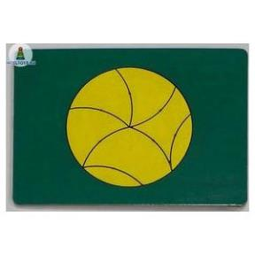
Настольные игры фирмы «Корвет», «Оксва» и др.: «Собери узор», «Хамелеон», «Логическая мозаика», «Танграмм», «Монгольская игра», «Пифагор», «Волшебный круг» и другие.

Slide 30
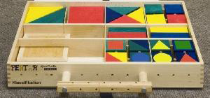
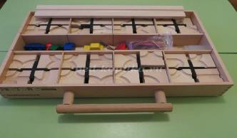
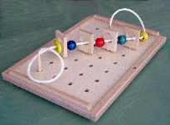
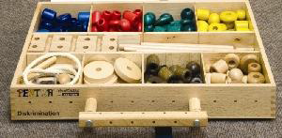
Игровые комплекты «Пертра» (Pertra), «Приоритет», «Дары Фрёбеля». Наборы психолога.

Slide 31
«Внимание, память, логика» для развития мышления

Slide 32
Личностные проблемы способных детей:
общение со сверстниками,
общение с педагогами, родителями,
отношения к себе,
самооценка не всегда соответствует уровню их возможностей.

Slide 33
Развитие внимания и эмоционально-волевой сферы детей 4-6 лет. Разработки занятий, диагн. и дид. материалы/сост. Ю. Е. Веприцкая. – Волгоград: Учитель. – 2016г.
«
Цветик-семицветик». Программа психологических занятий для дошкольников… /Н.Ю.Куражева и др. - СПб, Речь , 2016 г.

Slide 34
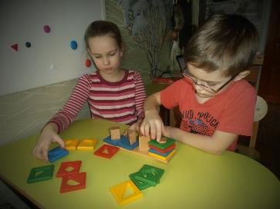
III этап — деятельностный
Цель: систематическая и целенаправленная работа по развитию способностей детей.

Slide 35
Индивидуальный

Slide 38
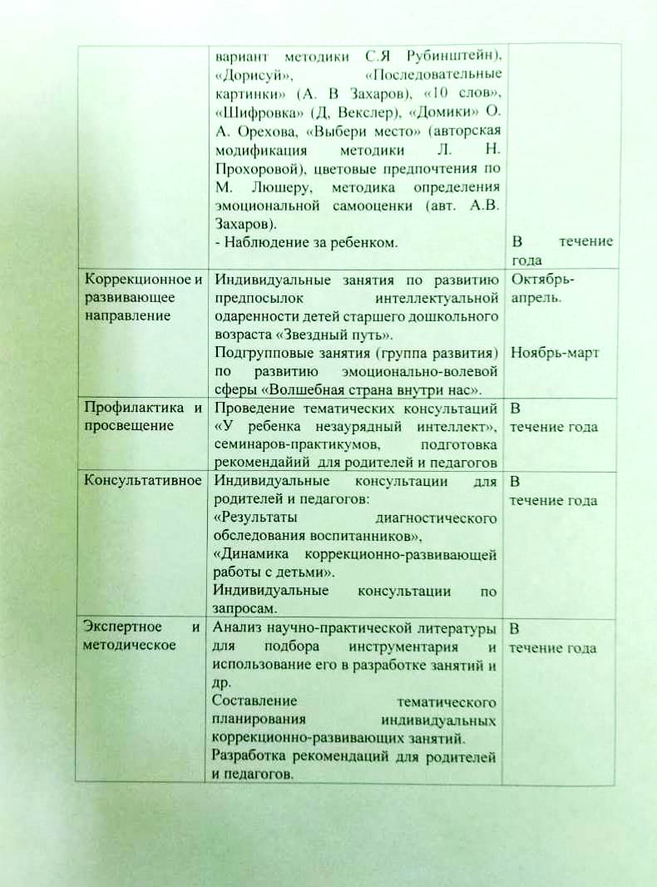

Slide 39
«Сопровождение ребенка, имеющего незаурядные интеллектуальные способности»
Воспитатель
Диагностический этап: проведение педагогической диагностики и выделение детей с повышенными интеллектуальными способностями.
Информационный этап: консультирование родителей по вопросам воспитания одаренного ребенка в семье. Подбор и размещение в группе выставки детской научно-популярной литературы. Знакомство с энциклопедиями по различным направлениям деятельности.
Развивающий этап: использование в воспитательно-образовательном процессе заданий повышенной сложности с учетом индивидуальных особенностей детей. Создание и постоянное пополнение предметно-развивающей среды в группе. Оснащение центра научно-исследовательской деятельности.

Slide 40
«Сопровождение ребенка, имеющего незаурядные интеллектуальные способности»
Заместитель заведующей
Информационный этап: создание информационной базы данных о детях с повышенными интеллектуальными способностями.
Организационный этап: составление совместного плана работы со специалистами ДОУ. Обучение кадров. Организация заседания ППк, семинаров по особенностям взаимодействия с одаренным ребенком в рамках программы сопровождения.
Этап контроля: контроль эффективности работы специалистов по данной теме. Анализ результатов деятельности специалистов. Построение перспективы дальнейшей работы.
Родители
Информационный этап: участие в заседании ППк со специалистами ДОУ по проблемам ОД. Посещение мероприятий для родителей. Участие в педагогическом процессе.
Развивающий этап: определение одаренного ребенка в специальные кружки и секции. Обеспечение одаренному ребенку развивающей среды в домашних условиях. Выполнение рекомендаций специалистов ДОУ по развитию детей.

Slide 41
«Сопровождение ребенка, имеющего незаурядные интеллектуальные способности»
Психолог
Диагностический этап: подготовка и проведение констатирующей диагностики.
Информационный этап: консультация для педагогов и специалистов ДОУ «У ребенка незаурядный интеллект». Проведение консультаций с родителями. Организация индивидуального консультирования для педагогов и специалистов ДОУ по проблеме психолого-педагогического сопровождения детей с высоким интеллектом.
Развивающий этап: заседание ППк, проведение развивающих занятий с детьми данной категории.

Slide 43
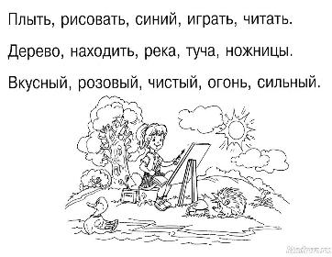
Содержание деятельности по психологическому сопровождению
БЛОК «Интеллектуальная сфера»
Рекомендуемые упражнения.
1) Игра «Логический поезд», «Исключение лишнего»;
2) Упражнения на развитие воображения.

Slide 44
Содержание деятельности по психологическому сопровождению
3) Упражнение «Ассоциации»
Придумайте 5 слов-описаний, которые наиболее подходят к предмету. Например, шоколад.
А теперь самое интересное – придумайте еще 5 слов-описаний, которые абсолютно не подходят. Сделать это ощутимо сложнее.

Slide 45
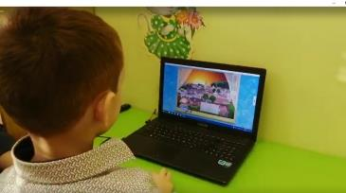
Содержание деятельности по психологическому сопровождению
Упражнения для развития быстроты мышления:
Упражнение 1. У этого животного голова, как у кошки, хвост, как у кошки, оно любит ту же еду, что и кошка. Но это не кошка. Что это за зверь?
Упражнение 2. Вам дали это, это и сейчас принадлежит вам. Вы его никогда никому не передавали, но им пользуются все ваши знакомые. Что это такое?

Slide 46
Содержание деятельности по психологическому сопровождению
БЛОК «Социально-коммуникативная сфера»
Игра «Актерское чтение»
Участникам предлагается рассказать любое детское стихотворение (типа «Наша Таня громко плачет...»).
Необходимо прочитать его громко, четко, хорошо артикулируя, убедительно, уверенно.
Игра «Чемодан».
Ведущий предлагает группе собрать всем вместе каждому по очереди в дорогу чемодан. Он будет необычным. Туда необходимо будет «положить» то, что группа считает в данном участнике лучшим, самым ценным качеством, которое проявилось или сформировалось у него на занятиях.

Slide 47
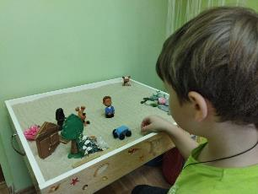
Содержание деятельности по психологическому сопровождению
БЛОК «Эмоционально-волевая сфера»
Упражнение «Встаньте с мест»
Описание:
Участники стоят в кругу. Ведущий «выкидывает» на руках какое-либо количество пальцев. Должны одновременно поднять руки столько участников, сколько пальцев продемонстрировано. Заранее договариваться о способах выполнения упражнения нельзя.

Slide 48
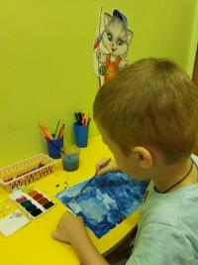
Содержание деятельности по психологическому сопровождению
БЛОК «Эмоционально-волевая сфера»
Упражнение «Мне удается»
Описание:
Участники поочередно встают и рассказывают о каком-либо деле, которое им особенно хорошо удается. Потом они отвечают на два вопроса:
•Как им удалось этому научиться?
•Где может пригодиться это умение?

Slide 49
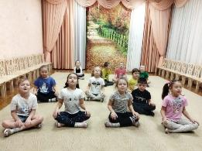
Содержание деятельности по психологическому сопровождению
БЛОК «Психофизическая сфера».
Специальные дыхательные упражнения.
При выполнении дыхательных упражнений необходимо соблюдать следующие условия:
— дышать через нос;
— любое упражнение начинать с выдоха;
— приступать к выполнению интенсивных дыхательных упражнений не ранее чем через 2-2,5 часа после приема пищи;
— дыхание должно доставлять удовольствие.

Slide 50
Содержание деятельности по психологическому сопровождению

Slide 51
Содержание деятельности по психологическому сопровождению участников конкурсов
Перед мероприятием:
• Оценка текущего уровня психологической подготовленности;
• Разработка этапов сопровождения;
• Индивидуальные или групповые занятия;
• Индивидуальное консультирование участника, педагогов, родителей.
В ходе мероприятия:
• Поддержание эмоционального настроя;
• Оперативная помощь участникам в коррекции психологического состояния.
После мероприятия:
• Рефлексия - анализ полученного опыта подготовки и участия;
• Индивидуальное консультирование участника, педагогов.

Slide 52
Направления деятельности педагога-психолога
разработка вместе с воспитателями индивидуальных программ развития детей, проявляющих способности;
консультирование воспитателей по организации работы со способными детьми, отбора задач, упражнений и игр;
содействие организации работы кружков по интересам (музыкальные, художественные, танцевальные, по развитию логического мышления, компьютерные, по изучению иностранных языков и т.д.);
- рекомендации по обеспечению оборудованием групповых комнат уголков деятельности по предпочтениям (центров);
- привлечение способных детей к специальным занятиям для развития у них коммуникабельности и снятия тревожности, страхов, предотвращения неврозов;
- обеспечение гибкого режима дня для профилактики психологического дискомфорта, осуществления индивидуального подхода к каждому ребенку, учета интересов семьи;
систематическое проведение наблюдения в группах, анализ результатов деятельности детей с целью выявления их интересов и склонностей.

Slide 53
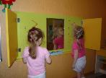
Психолого-педагогическое сопровождение способных детей в образовательном учреждении эффективно если:
развитие способностей рассматривается с позиции комплексного подхода во взаимосвязи трех составляющих - выявление, создание условий и развитие;
определены функций и содержание работы каждого субъекта сопровождения;
образовательное учреждение обеспечивает необходимые условия непрерывного развития способного ребенка, с учетом индивидуализации образовательного процесса.

Slide 54
Список литературы:
1. Богоявленская М. «Проблемы одаренного ребенка». ж/л “Обруч”, 2005.
2. Бурменская Г.В., Слуцкий В.М. Одаренные дети. - М.,1991.
3. Ильин М.Н. «Подготовка к школе» Развивающие упражнения и тесты. - СПб.: Изд. ДЕЛЬТА, 1999.
4. Кислов А.В., Пчёлкина Е.Л. «Диагностика творческих способностей ребёнка». - СПб .: Изд. РЕЧЬ, 2010.
5. Николаева Е. И. Воспитать одаренного ребенка. Как?. - СПб, Издательство: Питер, 2013.
6.Одаренность малыша: раскрыть, понять, поддержать. - М., 1998.
7. Савенков А.И. Одаренные дети в детском саду и в школе. - М., 2000. 8.Смирнова Е.О., Холмогорова В.М. «Межличностные отношения дошкольников»; диагностика, проблемы, коррекция. – М.: Изд. ВЛАДОС; 2003.
9. Шалаева Г.П. «Как определить интеллект ребёнка?» Занимательные тесты. Психологические тесты.- М.: Изд. ЭКСМО; 2003 г.

Slide 55
Спасибо за внимание!

